Slide 1


阳光能源集团电子报
2019年第三十四期

Slide 2

激情大干90天，奋力打赢攻坚战 —— 03

Slide 3

激情大干90天，奋力打赢攻坚战
自9月25日中层会上，总经理发出“当责、有为，大干九十天”的奋斗号召后，要求在全公司范围内全面开展“抢产量、抓采购、抓管理、保质量、保资金、保人员、保运行”抓住有利态势迎难而上，并对大干90天，确保完成全年目标任务做了重点安排部署。
指令发出，全集团各专业公司各部室均迅速行动起来......
晶体公司接到通知后当即做以布置，利用假期时间通过企业微信群展开讨论，共同提出“鼓足干劲、提产降耗，挥洒豪情”的大干口号，确定“打造一流工厂签名承诺、项目目标承诺及评选最美奋斗者、劳动竞赛、记录历史瞬间”等各项大干90天的活动计划。大干伊始晶体人热情高涨，国庆期间切片生产员工向产能冲刺已达日产58万片；维修员工放弃休息时间加班加点既实现了56台到15台新旧切方设备的顺利更替及新设备定位、调试，

Slide 4
同时完成铺设管路及预制电缆以确保专用切片机按时到厂；10月7日拉晶维修顺利实现循环水新旧系统更换及新系统调试。广大党员主动担当争当先锋，以各党小组为单位利用工作之余干有意义实事、学习总书记论述、党小组长与每名党员谈话，让支部全体党员在大干90天期间，充分发挥模范带头作用。 接下来晶体公司正摩拳擦掌，准备全员齐打一场攻坚战，为今年项目稳步落实、设备改造更新，更为2020年划小核算单位定准目标而运筹帷幄。
组件公司第一时间召集会议，重新测算各厂最大产能，制定各厂提产目标，形成生产指标考核方案，并要求全员参与生产，使各厂产能最大化。通过产线改造、工艺优化，各厂生产指标频传喜讯，其中10月9日创惠厂3号线日产突破2600块以上；10月14日阳光一车间2号线日产突破2600块以上；阳光二车间产能日渐攀升，各厂各条线合计最高日产成功突破19000块，组件公司全厂上下形成浓厚的抢产热潮。

Slide 5
悦阳公司共四条产线，年产能1.2GW，集团发出“大干九十天”指令后，悦阳公司紧锣密鼓调试产线，争取尽快投产，10月14日第一条产线调试成功正式投产。
曲靖公司提出“降成本，达满产，大干90天”的口号,一方面加快曲靖本土员工培养速度，另一方面充分挖掘锦州员工潜能，在最短的时间内把产能提高上去，年底前实现平均单炉产达2.7吨以上。通过对部分炉台的改造，实现投料量330kg，个别小组突破单炉产3吨。通过对加热器的改造，降低氧含量，杜绝同心圆、黑心片，提高产品质量。曲靖公司全体员工鼓足干劲，努力进取，实现全年盈利。
新阳光公司提出“求生存、促发展、开源节流、降本增效、大干90天”方针战略，一方面对长期意向客户密切跟踪、积极促成；另一方面对已签订落实的行唐扶贫电站以及沈阳、盘锦、内蒙古等商业屋顶和分布式电站项目合理优化设计，尽快实现早日竣工发电。

Slide 6
销售部(国内)积极沟通协调，简化程序，在国电投黑龙江项目中共收回1.8亿货款，大大缓解了公司的资金压力。黑龙江项目运输任务首次系统招标，二轮谈判，最终承运单车价格低于指标价格1000余元。此项目共计为公司节省145余万元运输费用。物流人员用自有车辆完成各厂区物料的调拨、园区内组件倒运，创惠厂内组件运至借用的库房中，净节省25000元/月；（国外）通过加工贸易保税业务减免进口背板税金，为BS组件创造每瓦利润；通过网络招标系统多家比价，进一步降低海运费；通过自理出口报关系统及原产地证申报系统，自理报关、出证，节约报关代理费用。针对所有海外销售合同，严把回款关，保持回款及时率100%。海外销售多点开花，坚守夏普原有的日本和亚洲市场基础上，进一步赢取欧洲非洲等多处订单。

Slide 7
综合计划部统筹集团各厂区生产情况，合理安排、调运，确保各生产环节满产运行，降低刚性支出占比（例：在锦州拉晶检修期间，调整减少青海委外数量，按量调运硅棒回锦，确保切片环节满产）；根据销售需求、产线生产特点等科学合理安排组件生产，在满足销售订单供应的前提下，尽可能减少切换，稳定生产以便提高产能，同时兼顾厂区与项目地运输距离远近，控制运费； 财务部下大力气做好江苏盐城和云南曲靖公司的融资业务；准确、及时完成年度会计核算工作，一方面加大力度做好新成立悦阳公司的各项基础工作，力求尽快步入正轨；二是做好集团各公司年终各类票据的催收、往来账款的清理、固定资产的处置工作以及其他与核算相关的各类工作；技术研发部大力争取省市区各项荣誉，专利、科技、智能、贴息、双创、信息；媒体、网站、协会力求实事求是进行准确宣传，自撰写软文降费用，技术论坛进行演讲，对外展现锦州阳光诚信地做事、严谨的质量控制、努力创新、脚踏实地进步的老牌光伏企业形象。

Slide 8
品保部全力以赴协助悦阳公司建立质量体系，圆满完成体系内审、管理评审和外审工作，11月初将获得体系证书满足客户要求，为悦阳公司最大程度节约审核费用，同时对刚拿到外审证书的曲靖公司体系运行情况继续进行监督指导；人资部积极联系各大招聘机构，分别到沈阳、大连、阜新、渤海大学进行招聘，为各专业公司各产线做好充足的人员保障；办公室大客司机放弃休息，车辆主管奉献工时，合理调整车辆路线，充分利用自有车辆运行减少外租车辆；通过招投标方式采购计算机耗材，更换旧电脑固态硬盘，大幅度提升计算机运行速度，提高办公效率和降低办公成本。

Slide 9
截止发稿前，各专业公司均已悬挂“大干”口号条幅，组织“誓师大联盟”签字仪式，营造“大干”氛围，最美奋斗者评选、技能竞赛正在紧锣密鼓实施中......
激情大干90天，奋力打赢攻坚战，相信在全体员工的共同努力下，实现2019年各项目标将指日可待！

Slide 10
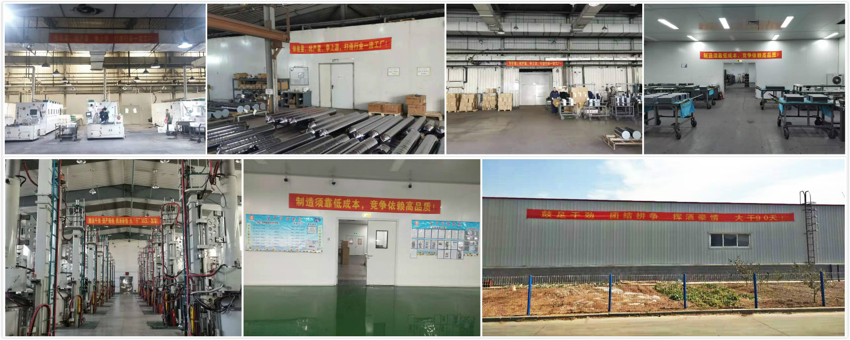
晶体公司宣传标语

Slide 11
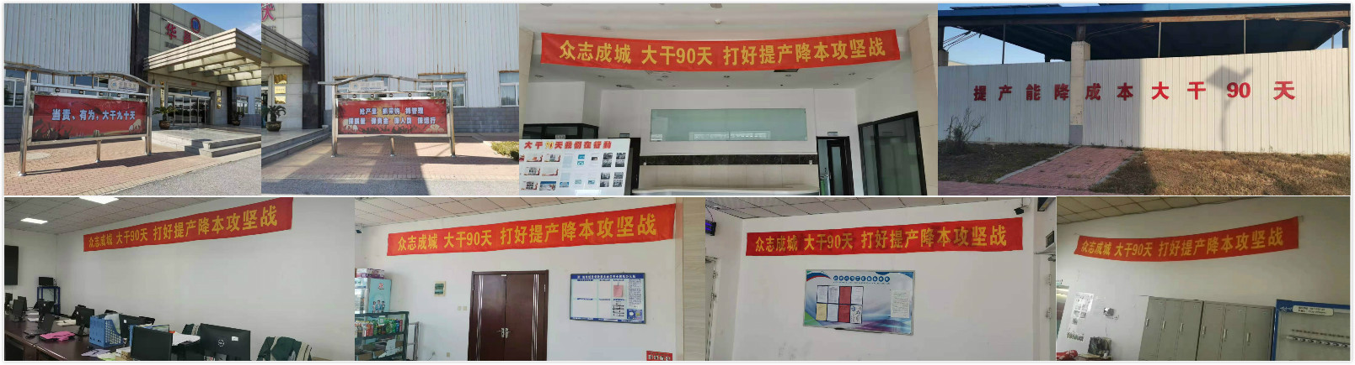
组件公司宣传标语

Slide 12
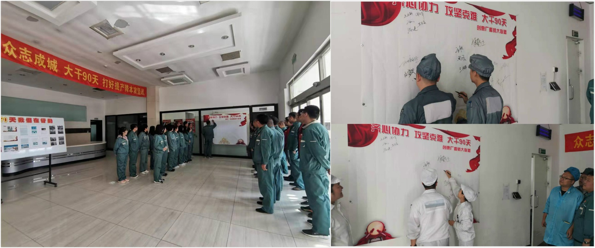
专业公司领导带头在签名墙签字

Slide 13

2019-10-16

